Slide 1

STATYSTYKA
MIKROPRZEDSIĘBIORSTW –
NOWE DZIAŁANIA I KIERUNKI ROZWOJU
Andrzej Pożycki
Urząd Statystyczny w Łodzi
Jerzy Harbat
Urząd Statystyczny w Łodzi
Artur Mikulec
Urząd Statystyczny w Łodzi
IV Kongres Statystyki Polskiej
2-4 lipca 2024 r., Warszawa

Slide 2
Plan prezentacji
Zadania Urzędu Statystycznego w Łodzi w obszarze statystyki małych
i średnich przedsiębiorstw (MŚP)
SP-3 Sprawozdanie o działalności gospodarczej przedsiębiorstw
Jednostka autorska badania SP-3 ^{(*)}. Szerszy zakres działalności
Nowe działania związane z realizacją badania SP-3 i kierunki rozwoju
  Usprawnienia procesu przeprowadzania badania
  Prace bieżące (trwające) i planowane
Wnioski
Bibliografia
^{(*)} Badania realizowanego na formularzu SP-3

Slide 3
Zadania Urzędu Statystycznego w Łodzi w obszarze statystyki małych i średnich przedsiębiorstw (MŚP)
W statystyce publicznej od 1 stycznia 2009 r. obowiązuje organizacja prac wynikająca
z wprowadzenia specjalizacji urzędów statystycznych.
Urząd Statystyczny w Łodzi stał się odpowiedzialny m.in. za realizację rocznego badania działalności gospo­darczej przedsiębiorstw (formularz SP–3) oraz panelowego badania przedsiębiorstw (formularz PL1, PL2) na terenie całego kraju.
Powyższe zadania od 2010 r. są realizo­wane przez Ośrodek Małych i Średnich Przedsiębiorstw (OMP).
Od 1 stycznia 2023 r. Urząd Statystyczny w Łodzi (US Łódź) przejął od Departamentu Przedsiębiorstw (GUS PZ) zadania jednostki autorskiej w zakresie badania mikroprzedsiębiorstw.
W efekcie rozszerzył się zakres obowiązków Ośrodka Małych i Średnich Przedsiębiorstw, pojawiły się nowe zadania związane z poszczególnymi etapami procesu badania statystycznego i metodologią badań statystycznych.

Slide 4
Zadania Urzędu Statystycznego w Łodzi w obszarze statystyki małych i średnich przedsiębiorstw (MŚP)
Szczegółowy za­kres zadań OMP rozszerzał się na przestrzeni lat i aktualnie obejmuje:
aktualizację rejestrów i operatów do badań statystycznych,
tworzenie i ocenę poprawności kartotek do realizowanych badań,
opracowywanie wzorów formularzy i kwestionariuszy wraz z ich objaśnieniami,
współudział w testowaniu formularza elektronicznego w Portalu Sprawozdawczym (PS),
przygotowywanie założeń dla systemów informatycznych związanych
z gromadzeniem, przetwarzaniem i analizowaniem danych oraz ich testowanie
w aplikacji Sys­tem Pozyskiwania, Przetwarzania i Integracji Danych Statystycznych (SPDS),
zbieranie, gromadzenie, przechowywanie, przetwarzanie i analizowanie jakości
da­nych statystycznych,
opracowywanie, zatwierdzanie i udostępnianie wyników ogólnopolskich i regional­nych,
przygotowywanie tablic publikacyjnych, opracowywanie publikacji,
prowadzenie prac nad wykorzystaniem administracyjnych źródeł danych w bada­niach statystycznych małych i średnich przedsiębiorstw,
inicjowanie i przygotowywanie nowych rozwiązań metodycznych jako jednostka autorska (od 2023 r.).

Slide 5
SP-3 Sprawozdanie o działalności gospodarczej przedsiębiorstw
Podstawowym źródłem danych statystycznych charakteryzujących zbiorowość mikroprzedsiębiorstw jest reprezentacyjne, roczne badanie realizowane na formularzu SP-3 „Sprawozdanie o działalności gospodarczej przedsiębiorstw”.
Jest to jedyne, kompleksowe badanie prowadzone przez służby statystyki publicznej, dotyczące najmniejszych podmiotów gospodarczych.
Celem badania jest uzyskanie podstawowej wiedzy o skali i efektach działalności gospodarczej m.in. na temat:
pracujących i wynagrodzeń,
przychodów i kosztów,
podatku dochodowego i VAT,
środków trwałych i ponoszonych nakładów inwestycyjnych,
a także pozyskanie danych specjalistycznych od jednostek prowadzących działalność handlową, gastronomiczną, transportową oraz w zakresie ochrony zdrowia.
Po integracji badań od 2016 r. na formularzu zbierane są także informacje na temat nowo powstałych przedsiębiorstw (PL) a od 2019 r. dane dla (mikro)przedsiębiorstw
z kapitałem zagranicznym (KZ).

Slide 6
SP-3 Sprawozdanie o działalności gospodarczej przedsiębiorstw
Zakres podmiotowy badania: przedsiębiorstwa od 0 do 9 osób pracujących.
Forma prawna: osoby fizyczne, osoby prawne, jednostki nieposiadające osobowości prawnej.
Szczegółowa forma prawna: spółki osobowe, spółki kapitałowe, oddziały przedsiębiorców zagranicznych, przedsiębiorstwa państwowe, spółdzielnie, spółki cywilne prowadzące działalność w oparciu o umowę zawartą na podstawie kodeksu cywilnego, państwowe jednostki organizacyjne, jednostki badawczo-rozwojowe, instytuty badawcze oraz osoby fizyczne prowadzące działalność gospodarczą.
Zakres przedmiotowy badania: wyniki ekonomiczno-finansowe przedsiębiorstw (pracujący i wynagrodzenia, środki trwałe oraz wartości niematerialne i prawne, przychody i koszty, informacje specjalistyczne z zakresu działalności handlowej, gastronomicznej, związanej z przewozem pasażerów oraz ochroną zdrowia, kapitał zagraniczny, subiektywna prognoza i ocena sytuacji gospodarczej przedsiębiorstw).

Slide 7
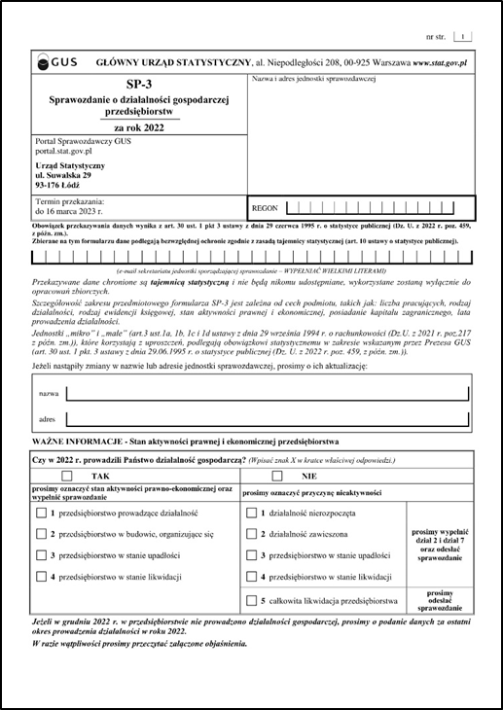
SP-3 Sprawozdanie o działalności gospodarczej przedsiębiorstw (c.d.)
Sekcje PKD:
A – z wyłączeniem działu 01 oraz z
wyłączeniem IGR,
B, C, D, E, F, G, H, I,
J – z wyłączeniem instytucji kultury mających
osobowość prawną,
K – z wyłączeniem banków, spółdzielczych
kas oszczędnościowo-kredytowych,
instytucji ubezpieczeniowych, biur i domów
maklerskich, towarzystw i funduszy
inwestycyjnych oraz towarzystw i funduszy
emerytalnych,
L, M, N,
P – z wyłączeniem szkolnictwa wyższego,
Q – z wyłączeniem samodzielnych publicznych
zakładów opieki zdrowotnej,
R – z wyłączeniem instytucji kultury mających
osobowość prawną,
S – z wyłączeniem działu 94.
Losowanie próby: metoda reprezentacyjna (ok. 5%).
Uogólnienie wyników: województwa, sekcje PKD, województwa x sekcje (wybrane dane), forma prawna, klasy wielkości przedsiębiorstw, lata prowadzenia działalności gospodarczej.

Slide 8
SP-3 Sprawozdanie o działalności gospodarczej przedsiębiorstw
Proces zbierania i kontroli jakości danych
Zbieranie danych statystycznych odbywa się poprzez formularz elektro­niczny zamieszczony w Portalu Sprawozdawczym (PS) na stronie internetowej GUS (metoda Computer Assisted Web Interview – CAWI). W przypadku badania SP–3 moż­liwe jest także pozyskanie danych przez statystyka w trakcie wywiadu telefonicznego (metodą Computer Assisted Telephone Interviewing – CATI). Ponadto podmioty o liczbie pracujących do 5 osób mogą przekazać dane w formie papierowej, przesyłając wypeł­nione sprawozdanie na adres Urzędu Statystycznego w Łodzi.
Kontrola poprawności i jakości zbieranych danych jednostkowych odbywa się na dwóch poziomach. Wstępna kontrola jest prowadzona na etapie wypełniania (każ­dego) sprawozdania w Portalu Sprawozdawczym – w jej trakcie sprawdzana jest po­prawność logiczno‑rachunkowa wprowadzonych danych oraz spójność powiązanych elementów (danych) z różnych części formularza. Następnie w Systemie In­formatycznym Badania (SIB) wykonywana jest analiza spójności zbioru danych jednost­kowych: porównanie ich z danymi z poprzedniego okresu; analiza danych i ewentualne korekty.

Slide 9
SP-3 Sprawozdanie o działalności gospodarczej przedsiębiorstw
Analiza i wykorzystanie wyników badania statystycznego przedsiębiorstw
Po analizie zbioru danych jednostkowych przez Ośrodek Małych i Średnich Przedsiębiorstw oraz za­twierdzeniu jego poprawności, Ośrodek Statystyki Matematycznej (US Łódź) dokonuje uogólnień danych jednostkowych na całą populację według zdefiniowanych przekrojów (próba reprezentatywna, ok. 5%).
Wyniki badań statystycznych przedsiębiorstw są wykorzystywane m.in. na potrzeby:
opracowania przez GUS informacji społeczno-gospodarczych, w tym monitoringu sektora małych i średnich przedsiębiorstw,
rocznych i kwartalnych rachunków narodowych oraz regionalnych rachunków narodowych,
badań prowadzonych przez GUS,
organów rządowych, samorządowych i innych instytucji,
uczelni i ośrodków naukowych,
Unii Europejskiej, Organizacji Współpracy Gospodarczej i Rozwoju (OECD), Międzynarodowego Funduszu Walutowego (IMF), Banku Światowego,
aktualizacji danych o przedsiębiorstwach i grupach przedsiębiorstw zawartych
w rejestrze statystycznym.

Slide 10
SP-3 Sprawozdanie o działalności gospodarczej przedsiębiorstw
Publikacja „Działalność przedsiębiorstw o liczbie pracują­cych do 9 osób”
Informacje na temat działalności gospodarczej mikroprzedsiębiorstw (do 9 osób pracujących) zamieszczane są w publikacji wydawanej dotychczas przez Główny Urząd Statystyczny wspólnie z Urzędem Sta­tystycznym w Łodzi.
Od 2019 r. publikacja „Działalność przedsiębiorstw o liczbie pracują­cych do 9 osób” ukazuje się w serii „Analizy Statystyczne” a od grudnia 2020 r. jest wydawana w okresie do końca roku kalendarzowego, z danymi za rok po­przedni.
Ostatnie wydanie publikacji z 2023 r. zawiera wyniki badania za rok 2022. Jest to już samodzielna (autorska) publikacja Urzędu Statystycznego w Łodzi.
Opracowanie to zostało rozszerzone m.in. o informacje dotyczące: liczby jednoosobowych podmiotów gospodarczych świadczących pracę na rzecz innego przedsiębiorstwa, liczby osób zatrudnionych z minimalnym wynagrodzeniem oraz źródeł finansowania nakładów na środki trwałe.
W publikacji zaprezentowano także liczbę mikroprzedsiębiorstw według rodzaju prowadzonej ewidencji księgowej w okresie ostatnich pięciu lat.

Slide 11
Jednostka autorska badania SP-3. Szerszy zakres działalności Najważniejsze nowe zadania przejęte od Departamentu Przedsiębiorstw
Zadania przejęte w 2023 r. od Departamentu Przedsiębiorstw (GUS):
Program Badań Statystycznych Statystyki Publicznej (PBSSP):
wstępne konsultacje z jednostkami współpracującymi w zakresie prowadzonego badania oraz z użytkownikami informacji statystycznych odnośnie zgłaszanych potrzeb i planowanego zakresu badań,
rozpatrywanie uwag i wniosków zgłoszonych przez opiniodawców do projektu PBSSP oraz uzgadnianie stanowisk do zgłoszonych uwag pod kątem ich uwzględnienia w programie badań,
przekazywanie do Departamentu Programowania, Koordynacji Badań i Rejestrów GUS stanowisk do uwag zgłoszonych przez opiniodawców,

Slide 12
Jednostka autorska badania SP-3. Szerszy zakres działalności Najważniejsze nowe zadania przejęte od Departamentu Przedsiębiorstw
Zadania przejęte w 2023 r. od Departamentu Przedsiębiorstw (GUS):
System Metadanych Statystycznych) (SMS):
prace związane z opracowywaniem PBSSP polegające na aktualizacji opisów zestawów danych (SP-3) oraz opisów badania 1.61.05 (Roczne badanie przedsiębiorstw), jak również prace polegające na wprowadzaniu uzupełnień
i zmian zmiennych w badaniu wraz z formatem przekazywanych danych oraz bloków tematycznych,
Urząd Statystyczny w Łodzi obecnie zajmuje się także tworzeniem i zatwierdzaniem nowych metadanych w SMS, związanych z pracą metodologiczną, jak również związanych z kolejnymi edycjami publikacji dotyczącej działalności gospodarczej przedsiębiorstw o liczbie pracujących do 9 osób,
opracowywanie raportu jakości,
udostępnianie danych uogólnionych i jednostkowych dla departamentów branżowych i innych jednostek służb statystyki publicznej zgodnie ze złożonym zapotrzebowaniem.

Slide 13
Nowe działania związane z realizacją badania SP-3 i kierunki rozwoju
Rosnące zapotrzebowanie na dane dotyczące mikroprzedsiębiorstw (przy jednoczesnej konieczności ograniczania obciążeń respondentów sprawozdawczością statystyczną) powoduje, że niezbędna jest kontynuacja prac rozwojowych w zakresie podejścia do badania jednostek o liczbie pracujących do 9 osób z wykorzystaniem dotychczasowych doświadczeń.
Z tego powodu oprócz wysokiej kompletności badania najważniejszą sprawą pozostaje dobra jakość jego wyników. W celu dalszej poprawy jakości zbioru w ostatnich latach przeprowadzono szereg działań związanych z doskonaleniem badania.
Oprócz dotychczas wprowadzonych zmian polegających na:
aktualizacji operatu do badania SP-3 w celu ograniczenia ilości jednostek nieaktywnych (CIT, KEP, VAT, ZUS),
czy wykorzystania danych ze źródeł administracyjnych, tj. bazy VAT i ZUS do analizy zbioru podczas procesu przetwarzania danych,
wprowadzono kolejne usprawnienia.

Slide 14
Nowe działania związane z realizacją badania SP-3 i kierunki rozwoju
Usprawnienia procesu przeprowadzania badania od 2021 r.
Usprawnienia procesu przeprowadzania badania (od 2021 r.)
Personalizacja formularzy SP-3 na Portalu Sprawozdawczym GUS danymi z Bazy Jednostek Statystycznych (PKD, data rozpoczęcia działalności) oraz dostępnymi informacjami z poprzednich edycji badania (przychody, koszty, wynagrodzenia, wartość środków trwałych, zapasy na koniec roku). Uzupełnienie formularza ww. danymi ułatwia jednostkom sprawozdawczym sporządzenie bieżącego sprawozdania.
Poprawa funkcjonalności aplikacji SPDS do obsługi badania SP-3
W aplikacji SPDS (System Pozyskiwania, Przetwarzania i Integracji Danych Statystycznych) utworzono nowe pola, pokazujące dynamikę wartości wybranych cech w stosunku do roku ubiegłego dla jednostek powtarzających się w dwóch kolejnych edycjach badania. Wybrano najważniejsze cechy decydujące o działalności gospodarczej danego przedsiębiorstwa. Funkcjonalność ta przyczyniła się do ułatwienia prowadzenia kontroli logiczno-rachunkowej i merytorycznej przez pracowników Urzędu Statystycznego w Łodzi. Wprowadzone zmiany w znacznym stopniu ułatwiły kontrolę rejestrowanych sprawozdań oraz wpłynęły na poprawę jakości pozyskanych danych z badania SP-3.

Slide 15
Nowe działania związane z realizacją badania SP-3 i kierunki rozwoju
Usprawnienia procesu przeprowadzania badania od 2021 r. (c.d.)
Usprawnienia procesu przeprowadzania badania (od 2021 r.)
Rozpoznanie nowo powstałych przedsiębiorstw
Dodatkowe działania podjęte w zakresie aktualizacji danych w BJS w latach 2021-2023 skupiały się głównie na analizie nowo powstałych mikroprzedsiębiorstw, które w momencie rejestracji działalności gospodarczej nie podały danych kontaktowych.
W 2023 r. pracownicy ustalali ich aktywność prawno-ekonomiczną oraz pozyskiwali dane kontaktowe tych podmiotów, poprzez wyszukiwanie informacji w Internecie:
Cecha | Liczba korekt dokonanych w BJS | Udział procentowy
Ogółem | 81 763 | 100,0
Aktywność prawno-ekonomiczna | 4 041 | 5,0
Adres korespondencyjny jednostki | 15 | 0,0
Adres siedziby jednostki | 2 | 0,0
Adres e-mail | 31 150 | 38,1
REGON jednostki obsługującej sprawozdawczość | 760 | 0,9
Numer telefonu | 45 795 | 56,0

Slide 16
Nowe działania związane z realizacją badania SP-3 i kierunki rozwoju
Usprawnienia procesu przeprowadzania badania od 2023 r.
Usprawnienia procesu przeprowadzania badania (od 2023 r.)
Modyfikacja aplikacji SPDS
W systemie informatycznym badania SPDS wprowadzono podgląd dla danych archiwalnych (wyników z poprzednich edycji badań) oraz dodano nową funkcjonalność, polegającą na wprowadzeniu na stałe do SPDS algorytmów do listowań (wykazów jednostek objętych kontrolą, np. w zakresie przychodów). Aktualnie te listowania są zapisane w systemie i będą się automatycznie wykonywały – co pozwoli analizować je wielokrotnie na różnych etapach badania.
Usprawni to kontrolę logiczno-rachunkową wyników uzyskiwanych w trakcie realizacji badania.
Dotychczas takie listowania w ramach danej edycji badania (ok. 80) były wykonywane jednorazowo poza aplikacją SPDS. Analizowano w nich poprawność wartości cech w różnych konfiguracjach, w tym również w odniesieniu do wyników
z poprzednich edycji badań.

Slide 17
Nowe działania związane z realizacją badania SP-3 i kierunki rozwoju
Usprawnienia procesu przeprowadzania badania od 2024 r.
Usprawnienia procesu przeprowadzania badania (od 2024 r.)
Modyfikacja formularzy on-line na Portalu Sprawozdawczym GUS (PS)
Pomimo konieczności podawania na formularzu wartości w pełnych złotych przedsiębiorcy często wpisywali je z dwoma miejscami po przecinku – powodując tym samym liczne błędy logiczno-rachunkowe.
Wprowadzono rozwiązanie w celu wyeliminowania takich sytuacji. Zaproponowano, aby po każdym wciśnięciu na klawiaturze „przecinka” lub „kropki” pokazywał się stosowny komunikat: „Dane wypełniamy w pełnych złotych, bez miejsca po przecinku”. Jednocześnie taki komunikat wyświetla się przed każdym przejściem przedsiębiorcy do kolejnych działów sprawozdania.
Wprowadzone zmiany pozwolą na pozyskanie zbioru danych o wysokiej jakości, ułatwią pracę statystykom przy przetwarzaniu zbioru a sprawozdawcom łatwiej będzie poprawnie wypełniać sprawozdanie.

Slide 18
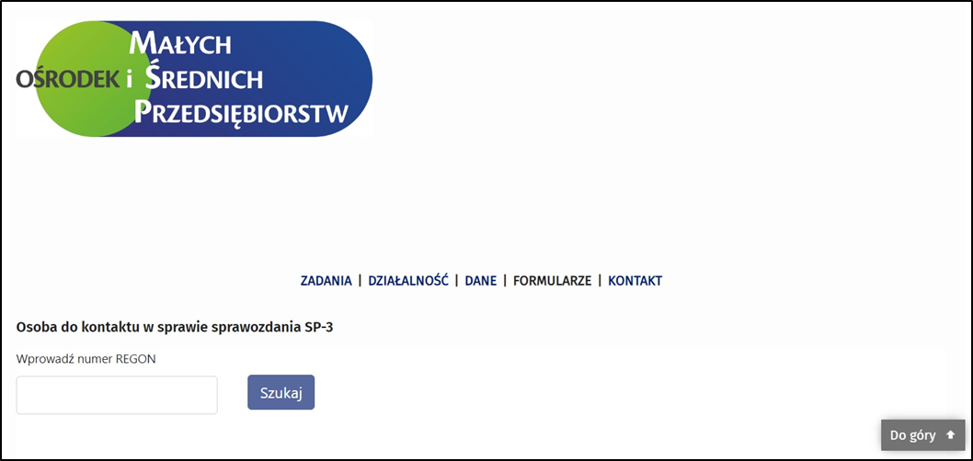
Nowe działania związane z realizacją badania SP-3 i kierunki rozwoju
Usprawnienia procesu przeprowadzania badania od 2024 r. (c.d.)
Usprawnienia procesu przeprowadzania badania (od 2024 r.)
Wyszukiwarka osób do kontaktu w zakresie sprawozdania SP-3
W 2024 r. (aktualna edycja badania za rok 2023 r.) na stronie informacyjnej GUS oraz stronie Urzędu Statystycznego w Łodzi, uruchomiona została wyszukiwarka osób do kontaktu w zakresie sprawozdania SP-3.

Slide 19
Nowe działania związane z realizacją badania SP-3 i kierunki rozwoju
Prace bieżące (trwające) i planowane (od 2022 r.)
Modyfikacja schematu losowania i doboru próby do badania SP-3 (od 2022 r.)
W związku z bardzo wysokimi kosztami wysyłki powiadomień o obowiązku sprawozdawczym od 2022 r. zmieniono schemat losowania i dobór jednostek do próby badania SP-3 (w granicach obowiązującej metodologii). Próbę wylosowano według schematu, który zakładał większą reprezentację jednostek posiadających aktywne konto w Portalu Sprawozdawczym GUS (PS) – czas pandemii COVID-19.
Do próby SP-3 wylosowano wówczas 81 111 jednostek (ok. 73%) posiadających konto
w PS (w poprzednich edycjach badania takie jednostki stanowiły jedynie 40% próby). Dzięki tej modyfikacji podmioty zostały powiadomione o nałożonym obowiązku sprawozdawczym poprzez Portal Sprawozdawczy (bezkosztowo). Działanie to pozwoliło zaoszczędzić ok. 57% planowanych kosztów związanych z wysyłką pism.
Dodatkowo w trakcie badania z większością jednostek sprawozdawczych możliwy był kontakt elektroniczny, który okazał się bardziej skuteczny (preferowany przez jednostki) i bezkosztowy. Działanie to wpłynęło na poprawę kompletności i jakości badania SP-3.

Slide 20
Nowe działania związane z realizacją badania SP-3 i kierunki rozwoju
Prace bieżące (trwające) i planowane (od 2022 r. - c.d.)
Modyfikacja schematu losowania i doboru próby do badania SP-3 (od 2022 r.)
Dzięki wprowadzeniu modyfikacji schematu losowania próby znacząco zmieniły się także proporcje jednostek składających sprawozdanie w formie elektronicznej do jednostek składających sprawozdanie w formie papierowej.
Kompletność badania wzrosła z 53,7% (badanie za rok 2020 – ostatnie przed wprowadzeniem zmiany) do 59,2% (badanie za rok 2023 – aktualna edycja).
Liczba złożonych sprawozdań SP-3 w 2021 r. (za rok 2020) i w 2024 r. (za rok 2023)

Slide 21
Nowe działania związane z realizacją badania SP-3 i kierunki rozwoju
Prace bieżące (trwające) i planowane od 2023 r.
Praca metodologiczna (od 2023 r.)
Optymalizacja doboru próby mikroprzedsiębiorstw dla zestawu danych
„SP-3 – Sprawozdanie o działalności gospodarczej przedsiębiorstw”
Praca metodologiczna, koordynowana jest przez Urząd Statystyczny w Łodzi (US Łódź – jednostka autorska) przy współpracy z Departamentem Przedsiębiorstw (GUS PZ)
i Urzędem Statystycznym w Warszawie (US Warszawa).
Podstawowym celem pracy metodologicznej jest doskonalenie jakości zestawu danych SP-3 z uwzględnieniem obecnie istniejących uwarunkowań i zidentyfikowanych potrzeb użytkowników oraz dalszy rozwój badań przedsiębiorstw.
Osiągnięcie postawionego celu może nastąpić przez:
modyfikację zasad konstrukcji i aktualizacji operatu,
zwiększenie integracji metodologicznej procedur doboru jednostek do próby w części powiązanej i nie powiązanej z badaniem podmiotów z kapitałem zagranicznym,
bardziej efektywne zarządzanie próbą,
optymalizację liczebności i struktury próby.

Slide 22
Nowe działania związane z realizacją badania SP-3 i kierunki rozwoju
Prace bieżące (trwające) i planowane od 2023 r. (c.d.)
Praca metodologiczna (od 2023 r.)
Praca metodologiczna stanowi uzupełnienie (dokończenie) dokonanej w 2016 r. oraz
w 2019 r. integracji formularzy, a jej wyniki pozwolą na osiągnięcie następujących rezultatów:
wdrożenie mechanizmów pozwalających na utrzymanie oraz stałą kontrolę odpowiedniego poziomu jakości poszczególnych badań korzystających z zestawu danych SP-3,
zwiększenie spójności metodologicznej badań w zakresie statystyki mikro-przedsiębiorstw,
dalsze zwiększenie rozpoznania próby i dalszą poprawę wskaźników realizacji badania,
poprawę racjonalności wykorzystania środków angażowanych przez statystykę publiczną w proces pozyskiwania danych o działalności mikroprzedsiębiorstw,
w tym obniżenie ogólnych kosztów ich zbierania na formularzu SP-3 – ponoszonych przez Urząd Statystyczny w Łodzi,
zmniejszenie obciążenia respondentów obowiązkami sprawozdawczymi.
Termin zakończenia: styczeń 2026 r.

Slide 23
Nowe działania związane z realizacją badania SP-3 i kierunki rozwoju
Prace bieżące (trwające) i planowane
Praca metodologiczna (od 2023 r.)
Zakres prowadzonych i planowanych prac (US Łódź):
opracowanie zasad schematu losowania, modyfikacja algorytmu doboru jednostek do próby łączonej dla zestawu danych SP-3, w szczególności w części dotyczącej mikroprzedsiębiorstw z kapitałem zagranicznym (powiązanych z badaniem KZ),
ocena wpływu proponowanych zmian na jakość wyników (zestaw danych SP-3), na podstawie analizy teoretycznej oraz analiz ilościowych (symulacji) w oparciu
o dane empiryczne,
opracowanie raportu z pracy metodologicznej, w tym sformułowanie wniosków oraz propozycji rozwiązań,
wdrożenie rekomendowanych rozwiązań do regularnej realizacji badania,
konsultacje merytoryczne w zakresie stosowanej metodologii (GUS PZ),
opiniowanie i współudział w opracowaniu rozwiązań dotyczących zasad doboru próby łączonej (GUS PZ, US Warszawa),
udział w ocenie wpływu proponowanych zmian na jakość badań (GUS PZ),
współudział w opracowaniu raportu i sformułowaniu propozycji rozwiązań (GUS PZ, US Warszawa).

Slide 24
Nowe działania związane z realizacją badania SP-3 i kierunki rozwoju
Prace bieżące (trwające) i planowane (od 2023 i 2024 r.)
Identyfikacja jednostek KZZ – Sprawozdanie podmiotów posiadających jednostki zagraniczne (od 2023 r.)
W 2023 r. po raz pierwszy dla wszystkich podmiotów zobowiązanych do przekazywania informacji na formularzu SP-3 w Portalu Sprawozdawczym, dołączono dodatkowe pytanie „filtrujące”, które dotyczyło posiadania przez przedsiębiorstwo udziałów lub oddziałów mających siedzibę poza granicami Polski.
Identyfikacja jednostek KZ – Sprawozdanie podmiotów z kapitałem zagranicznym
(od 2024 r.)
Ponadto w obecnej edycji badania dołączono kolejne pytanie filtrujące dotyczące podmiotów zagranicznych posiadających udziały w badanej jednostce.
Pytania zostały umieszczone w dziale „Dane podstawowe” (na początku formularza
SP-3) – pozwala to na uzyskanie odpowiedzi od ok. 60 tys. podmiotów uczestniczących w badaniu SP-3. Działanie to ma charakter pilotażowy a jego celem jest rozpoznanie „nowych” jednostek, które powinny zostać dołączone do kartoteki badania KZZ lub KZ.

Slide 25
Nowe działania związane z realizacją badania SP-3 i kierunki rozwoju
Prace bieżące (trwające) i planowane (od 2024 r.)
Centralna wysyłka formularzy (od 2024 r.)
W obecnej edycji badania po raz pierwszy zastosowano centralną wysyłkę korespondencji. Wysyłką objęte zostały podmioty gospodarki narodowej (mikroprzedsiębiorstwa) nieposiadające kont w Portalu Sprawozdawczym GUS. Jednostkom sprawozdawczym zostały przesłane pisma powiadamiające o obowiązku sprawozdawczym oraz aktualny wzór formularza SP-3 wraz z objaśnieniami.
Podstawowym celem centralnej wysyłki jest:
standaryzacja korespondencji wysyłanej przez GUS (docelowo rozpoznawanej jako oficjalna korespondencja statystyki publicznej),
„zwolnienie” pracowników urzędów statystycznych z dodatkowych obowiązków, jakim było przygotowanie korespondencji do wysyłki,
odciążenie finansowe urzędów statystycznych i zmniejszenie kosztów wysyłki korespondencji kierowanej do respondentów.

Slide 26
Wnioski
Następuje ciągły rozwój badania mikroprzedsiębiorstw oraz dostosowywanie
go m.in. do: zmian zachodzących w otoczeniu prawno-ekonomicznym, zmieniających się wymogów międzynarodowych oraz potrzeb zgłaszanych przez użytkowników.
W ostatnich latach zaobserwowano zwiększone zainteresowanie danymi z badania SP-3 na potrzeby analiz i prac badawczych.
Kontynuowane są prace mające na celu ułatwić wypełnienie obowiązku sprawozdawczego przez respondentów.
W ostatnich latach (2016-2019) miały miejsce:
  integracja procesów statystycznych na etapie zbierania i analiz,
  szersze wykorzystanie danych administracyjnych,
  a także wykorzystanie wspólnych narzędzi informatycznych,
  – to działania, które wskazują kierunki przyszłych prac w zakresie badań mikroprzedsiębiorstw.

Slide 27
Wnioski (c.d.)
Trwają prace metodologiczne polegające na:
  zmodyfikowaniu zasad konstrukcji operatu,
  zmodyfikowaniu schematu (algorytmu) doboru próby mikroprzedsiębiorstw (dla zestawu danych SP-3) oraz ocenie wpływu wprowadzonych zmian na jakość wyników (zestawu danych SP-3).
W oparciu o wyniki analiz sformułowane zostaną propozycje rozwiązań, które będą zawarte w raporcie z pracy metodologicznej oraz przyczynią się do dalszego rozwoju (i integracji) badań przedsiębiorstw.
Biorąc pod uwagę dalszy rozwój badania statystycznego mikroprzedsiębiorstw rozważana jest możliwość bezpośredniego wykorzystania danych administracyjnych, która przyczyniłaby się do ograniczenia lub rezygnacji ze zbierania określonych danych na sprawozdaniu.

Slide 28
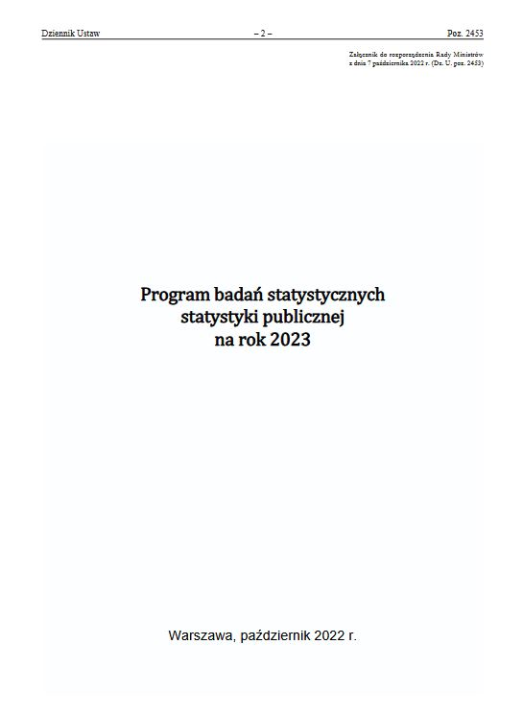


Bibliografia
Rozporządzenie Rady Ministrów z dnia 7 października 2022 r. w sprawie programu badań statystycznych statystyki publicznej na rok 2023 (Dz. U. z 2022 r. poz. 2453 z późn. zm.) – PBSSP 2023
Zeszyt metodologiczny. Badania Przedsiębiorstw niefinansowych, GUS, Departament Przedsiębiorstw, Warszawa 2019
Działalność przedsiębiorstw o liczbie pracujących do 9 osób w 2022 r., Urząd Statystyczny w Łodzi, Łódź 2023

Slide 29
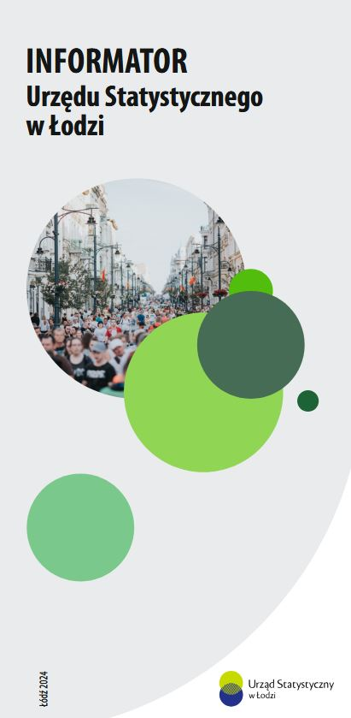
Więcej informacji na: lodz.stat.gov.pl
Andrzej Pożycki
a.pozycki@stat.gov.pl
Urząd Statystyczny w Łodzi
Ośrodek Małych i Średnich Przedsiębiorstw
Jerzy Harbat
j.harbat@stat.gov.pl
Urząd Statystyczny w Łodzi
Ośrodek Małych i Średnich Przedsiębiorstw
Artur Mikulec
a.mikulec@stat.gov.pl
Urząd Statystyczny w Łodzi

